Slide 1
Животный мир
Подготовили студентки 340 «Б» группы:
Варыгина Мария
Селезнева Мария

Slide 2
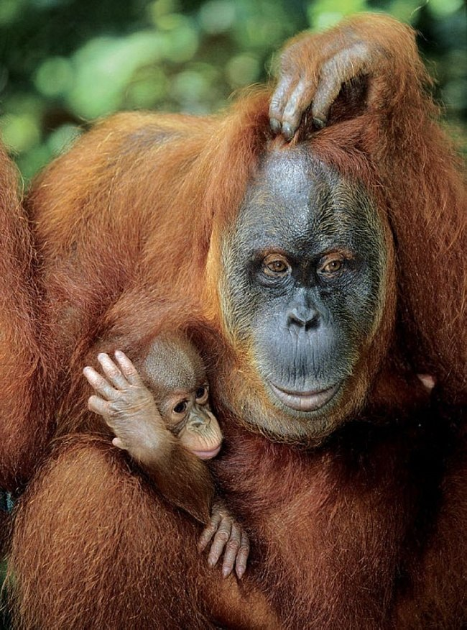
Животный мир России — это все представители животного мира (Animalia), обитающие на территории России. Одних только позвоночных животных насчитывается в России 1300 видов , а насекомых 70 000 видов. Инвентаризация фауны России не завершена.

Slide 3
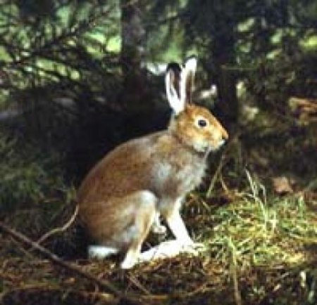
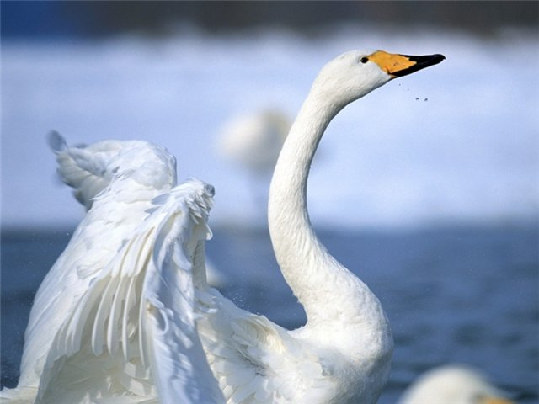
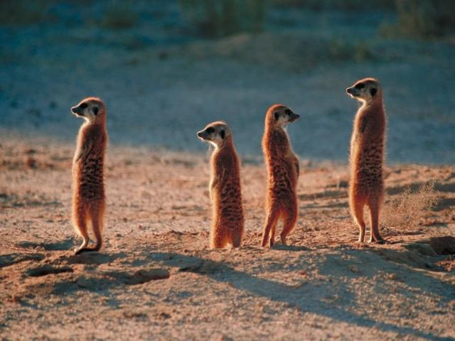
Людям известны уже более 1 500 000 разных видов животных. По некоторым общим признакам ученые распределили их на группы, которые нам уже известны. Это насекомые, рыбы, земноводные, пресмыкающиеся, птицы, млекопитающие.

Slide 4
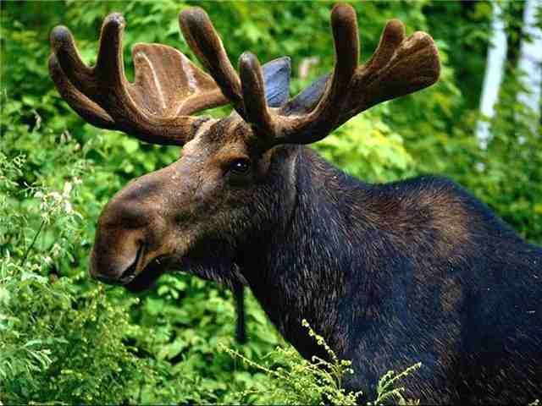
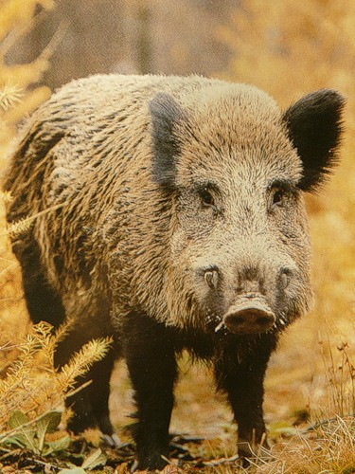
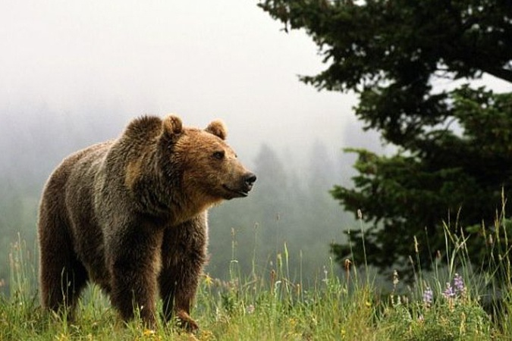
Например, в лесу умеренного пояса живут разные животные – от маленьких жуков, червей и птиц до крупных млекопитающих, таких как медведь, кабан, лось. Лес дает животным пищу, дом. В нем можно спрятаться от врагов. А вот хищники в лесу могут незаметно подкрадываться к добыче. На лугу иные условия жизни животных. Это открытое место. Здесь обитает много насекомых, в траве прячутся ящерицы, в почве прорывают ходы кроты, мыши, землеройки.

Slide 5
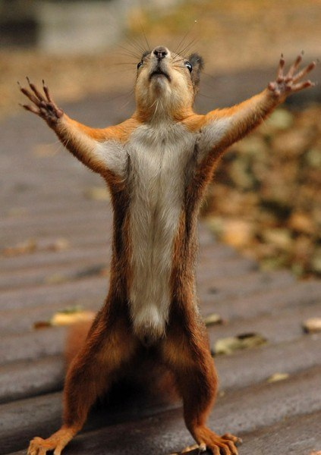
Рассмотрим на примере белки, как животные приспосабливаются к окружающей среде. Это небольшой пушистый зверек с маленькими короткими лапками с острыми когтями. Белка свободно перемещается вдоль ствола, хорошо прыгает с ветки на ветку, с дерева на дерево. Хвост у нее действует как руль. Он пушистый и как бы сплюснут. Основная пища белки – семена еловых и сосновых шишек, грибы. Чаще всего вы ее встретите там, где растут хвойные деревья. Их стволы рыжеватые, поэтому шерсть белки летом рыжая, а зимой становится густой и серой. Животные не только живут в разных условиях, условия жизни влияют и на их питание. Одни любят растения, их называют растительноядными или травоядными. Другие любят насекомых – это насекомоядные животные. Третьи питаются мясом, их называют хищниками. Есть животные всеядные.

Slide 6
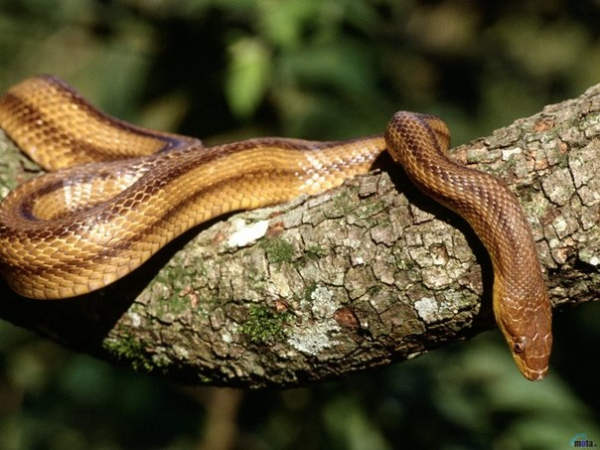
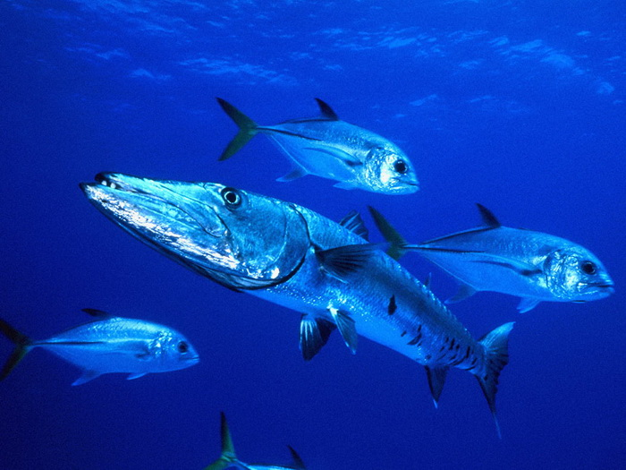
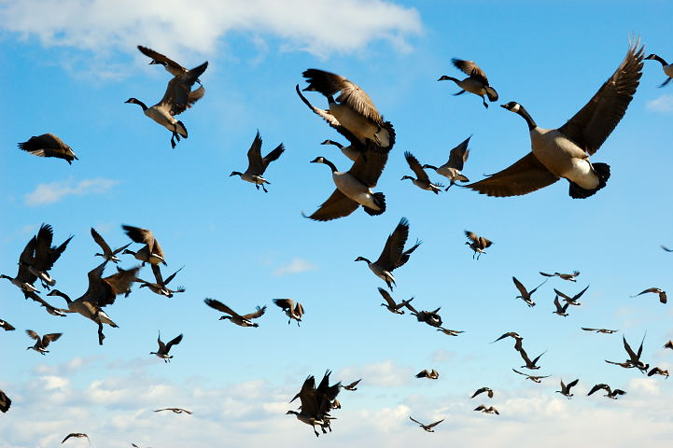
Животный мир представляет собой совокупность разных видов животных, которые населяют определенную территорию. К особям животных относятся млекопитающие, птицы, пресмыкающие, земноводные, рыбы, насекомые и другие виды беспозвоночных. Их огромное количество, только в России обитают больше 300 видов млекопитающих, 700 видов птиц, около 30 видов земноводных и 80 видов пресмыкающихся. Существует даже отдельная наука о животных- зоология, где рассматривается в целом их животный мир, их многообразие, строение, особенности жизнедеятельности и поведения, размножение, развитие и их, значение в природе и в жизни человека. Ведь мы не всегда понимаем, что животный мир – это не только важнейший компонент экологической системы, но и ценный биологический ресурс. Животные на всей Земле не только существуют просто, но еще и приносят ощутимую пользу всему человечеству. Поэтому нельзя просто взять и разделить их на вредные и безвредные виды. Это будет неправильно, потому что не существует абсолютно безвредных существ и абсолютно вредных существ. К примеру, комнатная муха с первого взгляда не приносит никакой пользы, а только является надоедливым и бесполезным насекомым, да к тому, же еще и переносчиком заразных заболеваний. Но если хорошенько подумать, то можно вспомнить, что мухами питаются некоторые животные, и для них они являются своеобразной пищей.
Животный мир представляет собой совокупность разных видов животных, которые населяют определенную территорию. К особям животных относятся млекопитающие, птицы, пресмыкающие, земноводные, рыбы, насекомые и другие виды беспозвоночных. Их огромное количество, только в России обитают больше 300 видов млекопитающих, 700 видов птиц, около 30 видов земноводных и 80 видов пресмыкающихся. Существует даже отдельная наука о животных- зоология, где рассматривается в целом их животный мир, их многообразие, строение, особенности жизнедеятельности и поведения, размножение, развитие и их, значение в природе и в жизни человека. Ведь мы не всегда понимаем, что животный мир – это не только важнейший компонент экологической системы, но и ценный биологический ресурс. Животные на всей Земле не только существуют просто, но еще и приносят ощутимую пользу всему человечеству. Поэтому нельзя просто взять и разделить их на вредные и безвредные виды. Это будет неправильно, потому что не существует абсолютно безвредных существ и абсолютно вредных существ. К примеру, комнатная муха с первого взгляда не приносит никакой пользы, а только является надоедливым и бесполезным насекомым, да к тому, же еще и переносчиком заразных заболеваний. Но если хорошенько подумать, то можно вспомнить, что мухами питаются некоторые животные, и для них они являются своеобразной пищей.

Slide 7
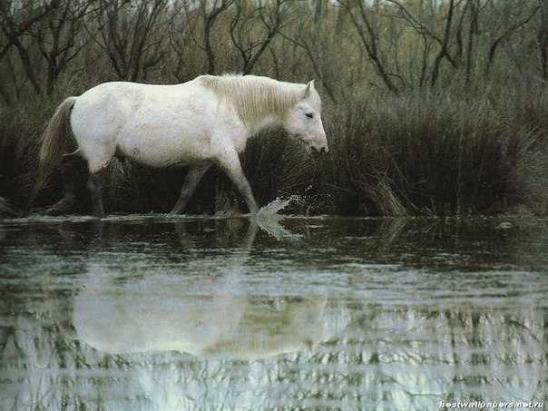
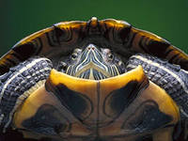
Представители животного мира оказывают существенное влияние на природу, окружающую среду. А какое же значение живых организмов в природе? Ведь именно они являются важными звеньями питания, то есть вступают в биологический круговорот. И чем меньше размер животного, тем быстрее «вращается» данный круговорот. Помимо этого они приносят свой вклад еще и в опыление цветов, являются распространителями разных семян, вступают в почвообразовательные процессы, к примеру, черви, и формирование ландшафтов, к примеру, бобры. В жизни человека животным отводится тоже определенная роль, в качестве объекта питания и поставщика разнообразных форм сырья. В животной пищи содержатся легкоусвояемые белки, к примеру моллюски, рыба. Помимо пищи живые организмы из живоного мира предоставляют пушно-меховое сырье, к примеру белка, соболь, шелк, получаемый в результате разведения тутового шелкопряда, лекарственное сырье, поставщиками здесь выступают змеи, пчелы. Представители животного мира также незаменимы бывают порой для человека в качестве средства передвижения , например верблюд, лошадь. Животных используют и для лабораторных опытов при проведение экспериментальных работ, например морские свинки, лягушки, мыши и крысы.

Slide 8
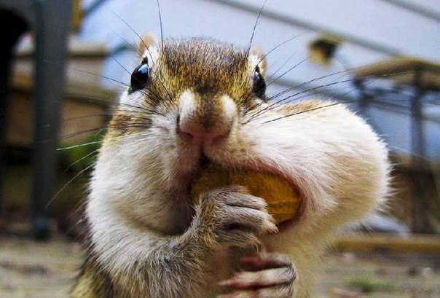
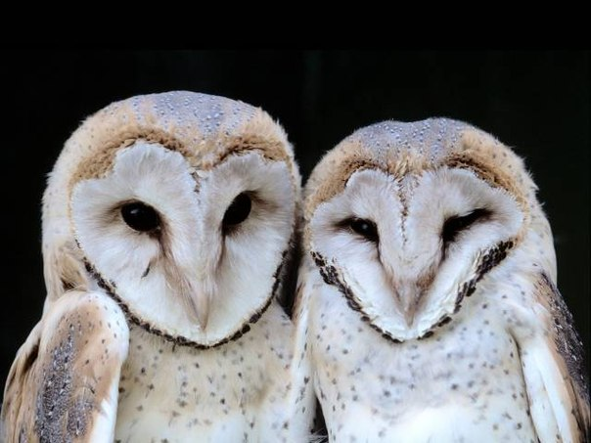
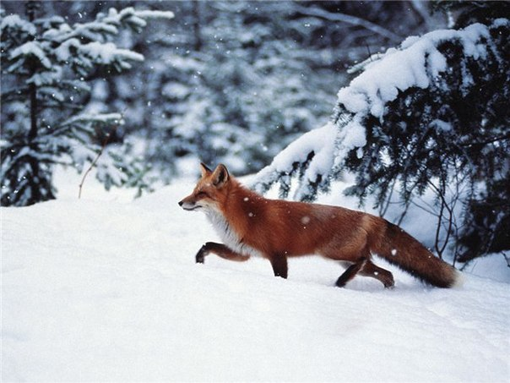
Животный мир играет большую роль в нашей жизни, поэтому мы должны подходить наиболее эффективно к его охране и защите. Ведь именно загрязненная среда обитания причиняет непоправимый вред живым организмам. Многие виды животных исчезают каждый год с нашей планеты и с каждым годом и становится все меньше и меньше. Кроме человека некому позаботиться об окружающем нас животном мире. Недаром говорят, что если хочешь изменить мир, начни с себя. Наверное, и нам стоит быть более гуманнее и добрее.

Slide 9
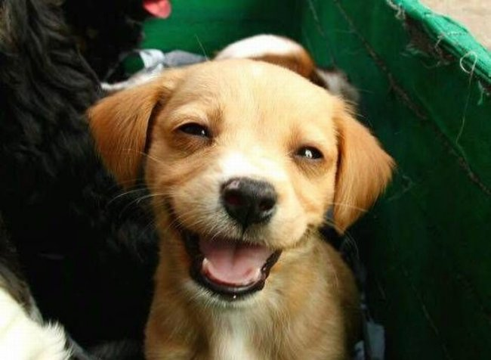
Спасибо за внимание!

